Slide 1


—————— NJU-IHEP——————
季度考核报告
王传烨
指导老师：李筱婷、严雄波、李怀申
导师：叶竞波
——————— Electronics ———————

Slide 2


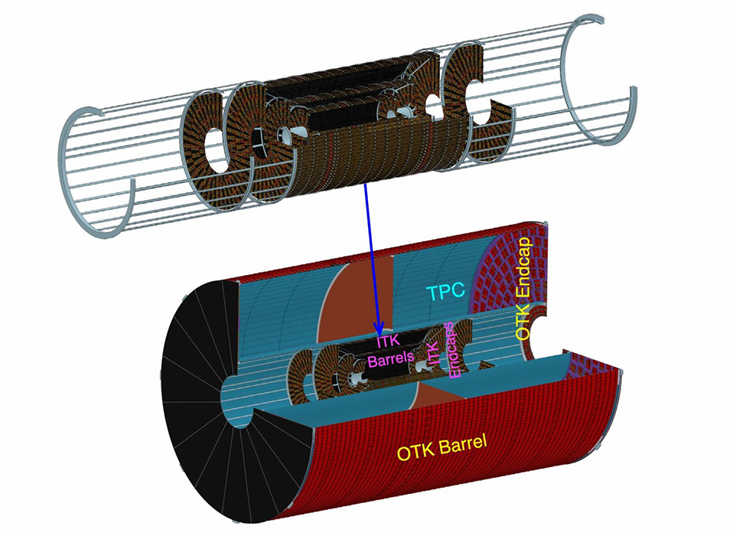
背景介绍
外围径迹探测器
  CEPC实验中tracker系统的最外围部分
  使用AC-LGAD传感器同时实现高精度时间分辨（50 ps）和位置分辨（10 μm）
  LATRIC
  LGAD 128通道时间测量读出芯片
  指标需求:
    高时间分辨（芯片30 ps，sensor 40 ps）& 自刻度功能
    单通道高度100 μm，匹配LGAD的pitch
    探测器制冷要求芯片低功耗
    …
  LATRIC0 （单通道版本，25年四月流片，已基本完成测试）
  LATRIC1 （八通道版本，25年十月流片，已基本完成测试）

Slide 3
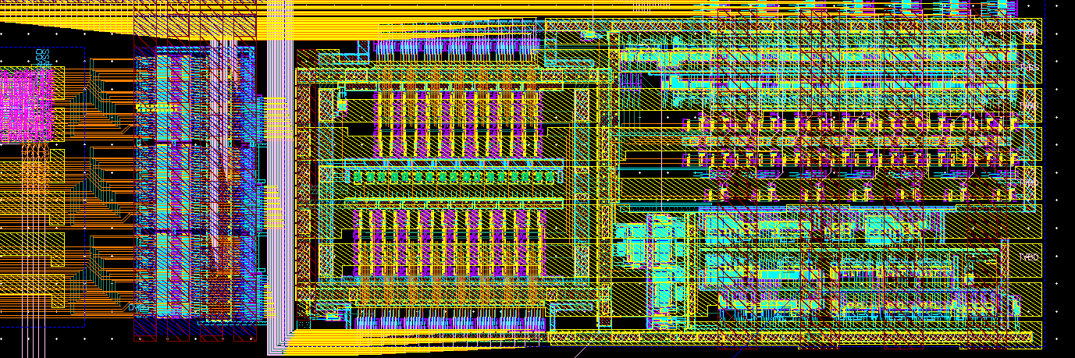
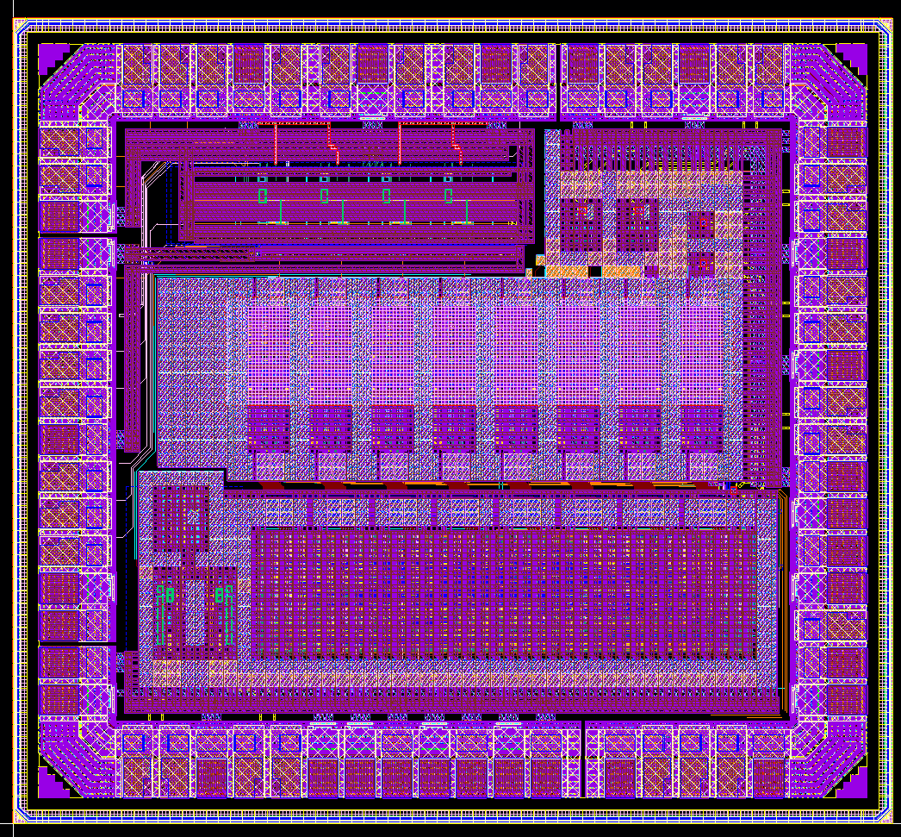
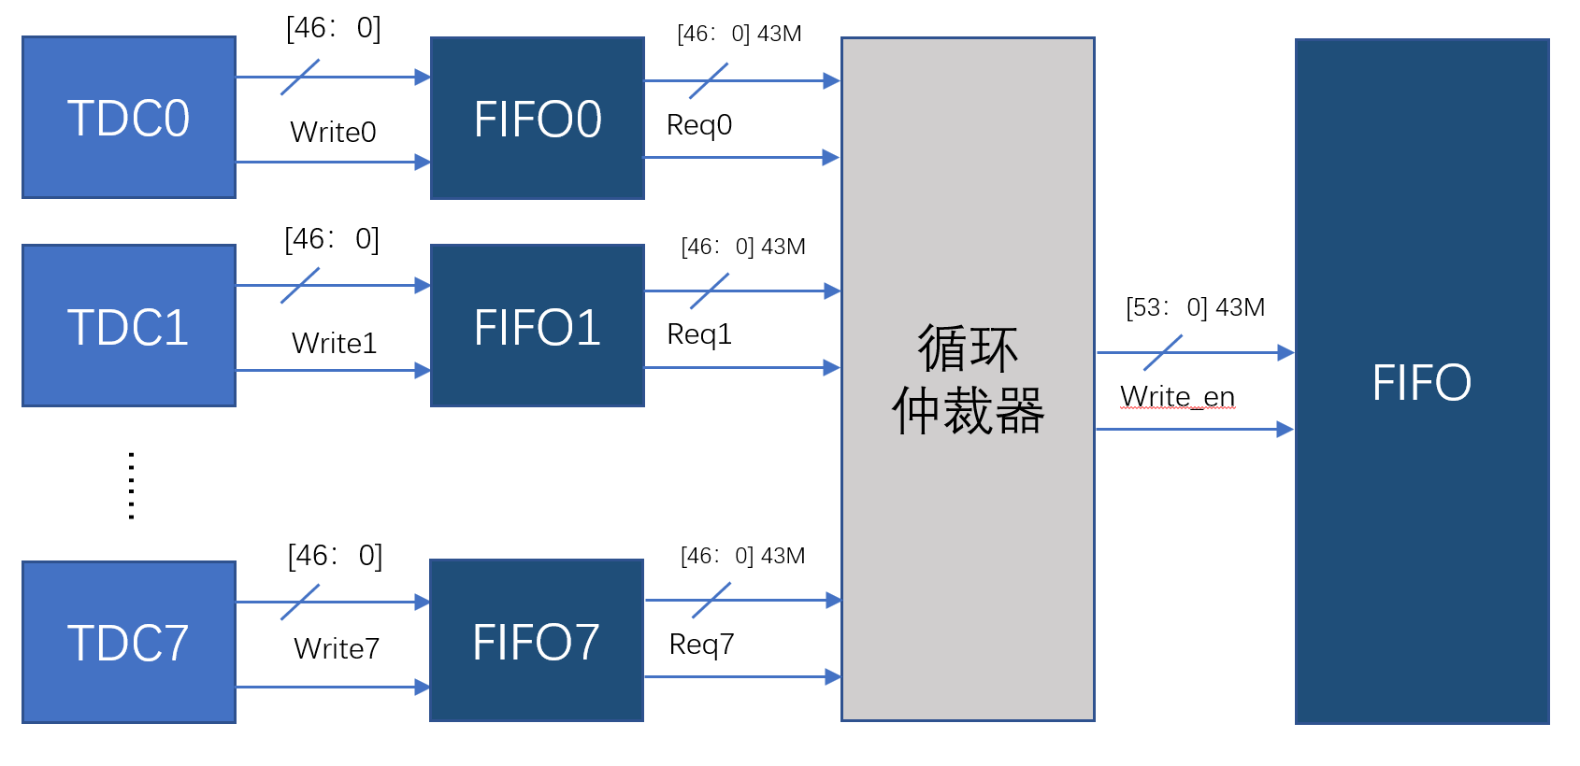
LATRIC1 测试
  LATRIC1框图及版图
    八个TDC core，其中四个集成前放；
    通道高度100 μm；
    数字部分Event build用于协调多通道数据输出，应对“瞬态”高事例率的情况；
    优化了编码逻辑；
    增加了14位时间戳（相对于第几个时钟周期进行的测量）。
65 μm
四通道前放
八个TDC core
Serializer
八通道 Event builder
64位串行器

Slide 4
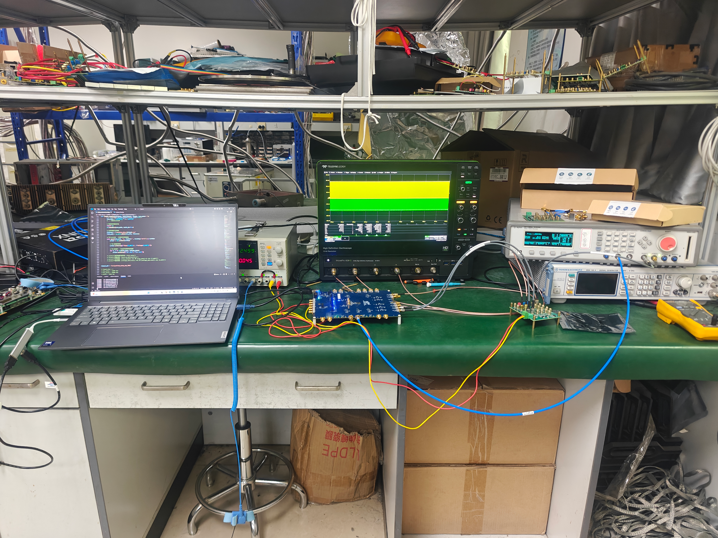
LATRIC1 测试
  测试系统
  Pulse测试模式（0~3 channel）
        TDC core的单独测试模式
        Si5347时钟板产生系统时钟40M；串行器40Mbps输出；
        程控81130A脉冲信号发生器，以4ps step 产生相对系统时钟delay 10 ~ 11 ns信号，做toa转移曲线扫描；
        程控81130A脉冲信号发生器，以4ps step 产生2 ~ 3 ns 脉宽信号，做tot转移曲线扫描。
  前端模式（4~7 channel）
        前端（FE）与时间数字转换器（TDC）集成验证，用无源RC微分电路（50Ω，1pF）来生成模拟信号，作为前端电路的输入；
        程控81130A产生幅值200mV~1.6V的信号，经40dB衰减为2mV~16mV接入微分电路作为信号输入，对每个幅值的信号多次测量。

Slide 5
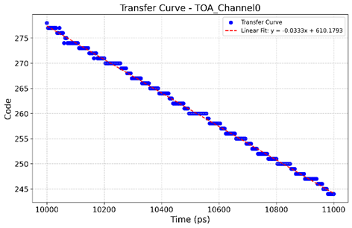
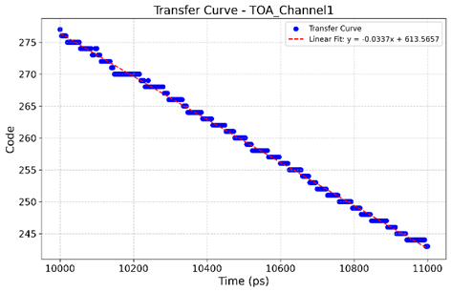
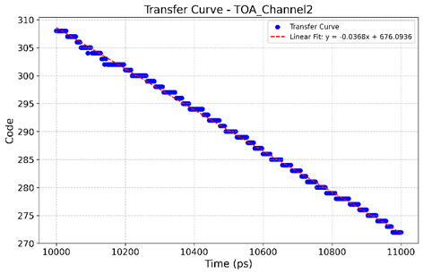
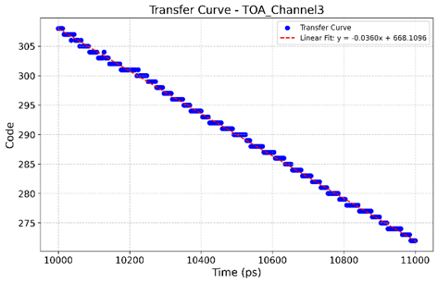
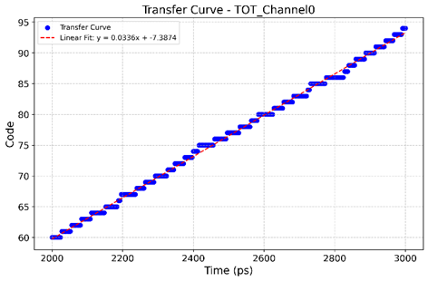
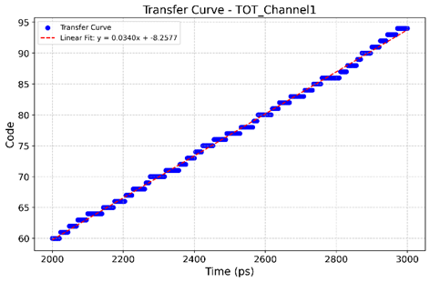
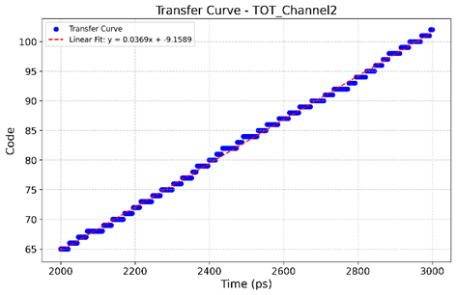
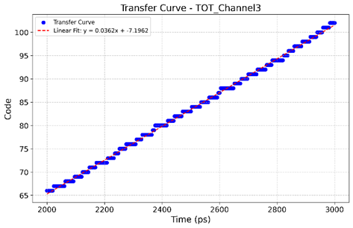
LATRIC1 测试
  测试结果
  Pulse测试模式（0~3channel）
        通道0、1使用latric0的TDC core 自刻度LSB=29.8ps；通道2、3 使用结构优化后的TDC core 自刻度 LSB=27.1ps；

Slide 6
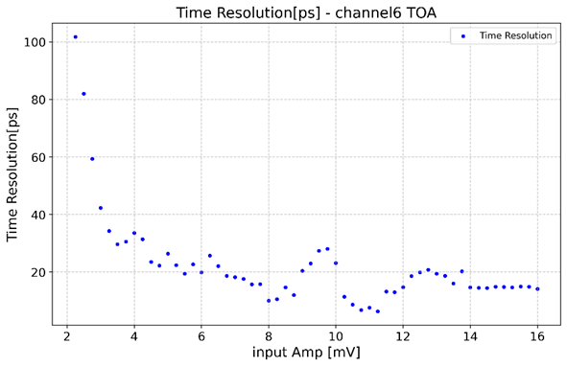
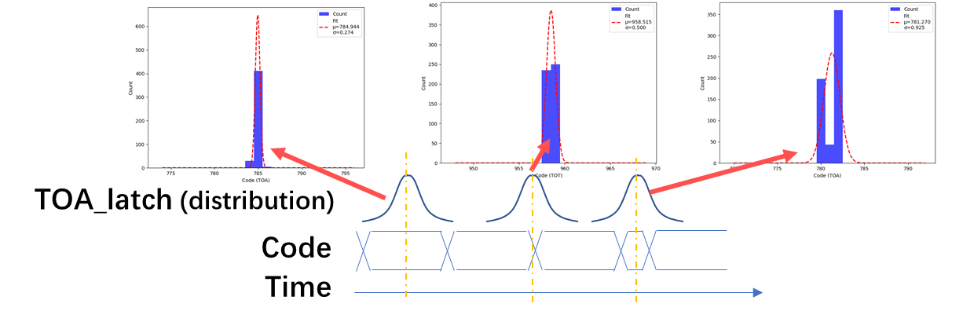
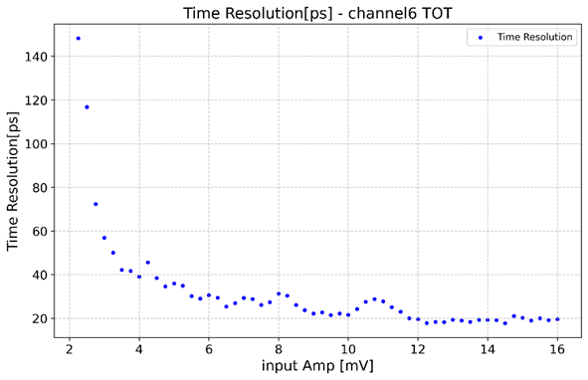
LATRIC1 测试
  测试结果
  前放模式
        Channel 6 是latric0的TDC core与前放集成的通道，改进后的TDC core与前放集成的通道待测；
        幅值小于4 mV时，受噪声影响显著；
        幅值大于4 mV时，前放与TDC core集成的时间分辨好于30ps；

Slide 7
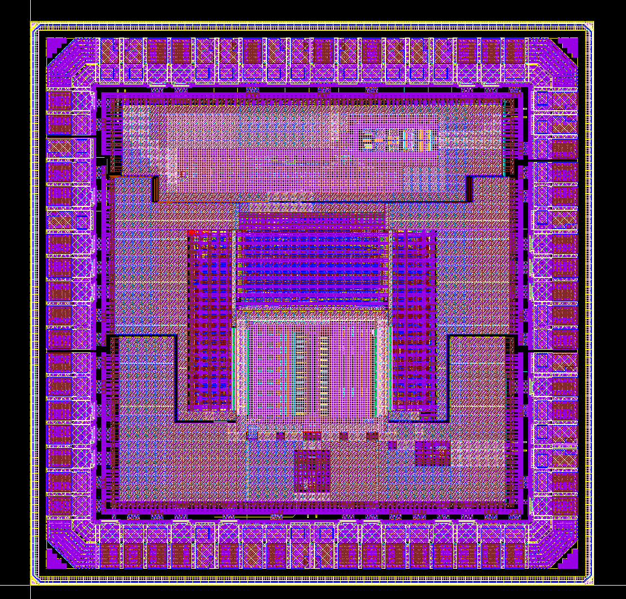
高时间分辨TDC设计
  xpdTDC
    设计已于4月中旬提交流片；
    TDC core （模拟工具），仿真 LSB 5.2ps；
    一级FIFO（数字工具），瞬态写入速率大于500M；xpdTDC 死时间 < 2ns；
    Event builder （数字工具）与串行器（模拟工具） ；
      Event builder组成：15bit counter（时间戳）、Encoder、Frame builder、64B66B编码、gearbox……
      Encoder ：600位细计数编码为 25*4，加24位粗计数15位时间戳，单事例共139位；
      Frame builder：3个事例组帧，分7拍发送给64B66B编码；
      5.12Gbps 串行输出，最大平均事例率 33.25MHz。
      （66 ×7 / 3 = 154；5.12 G / 154 = 33.25 M）
SER-16bit
FIFO
Event builder
FIFO
TDC core

Slide 8

其他工作
    指导LATRIC的3级内插版本——LATRIC_i设计（黄文豪），已于四月提交流片；
    25th IEEE Real Time Conference 会议摘要接收。

Slide 9
Thank you!

